Slide 1

Sprachübungen und Realien
FF: NJI_01
Wintersemester 2018/19
18. 10. 2018
Johannes Köck

Slide 2


Tipps zum Lernen
Überlegen Sie zu Zweit, wann , wo, wie Sie erfolgreich lernen und wann nicht?
Erstellen Sie 5 Goldene Regeln und einen Plan, wie Sie im nächsten Semester lernen wollen und wie Sie sich verbessern wollen
Wann beginnen Sie für die Prüfungen zu lernen, sich vorzubereiten?

Slide 3
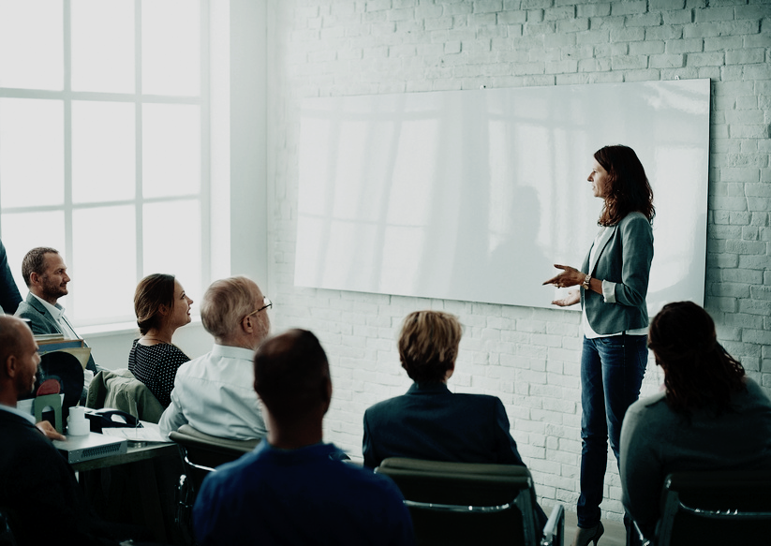
Präsentation
Wer präsentiert heute?
Wiederholt die wichtigen Punkte für eine gute Präsentation? Was sind Merkmale einer guten Präsentation?
Gebt ein Feedback. Überlegt euch vorher, auf welche Punkte ihr achten wollt

Slide 4
Thema: E-Mail-Training
Vorbereitung: Arbeiten sie im Team (2 Personen) und wiederholen und besprechen Sie alle Tipps/Empfehlungen aus „E-Mail-Knigge“ und „E-Mail schreiben:18 Tipps“ (20 Minuten)
Nehmen Sie nun das Arbeitsblatt mit den gesammelten E-Mails und verbessern Sie diese (4 Personen, 30 Minuten Zeit)
Gemeinsame Besprechung (Arbeitsblatt)
Verbessern Sie kooperativ ihre E-Mail für diese Woche. Vor allem argumentativ! Gründe noch in das Seminar aufgenommen werden zu wollen. Vorschläge!!!!

Slide 5

Tag der Deutschen Einheit
Welche Assoziationen haben sie zu diesem Bild? Was zeigt es?
Warum wird am 3. Oktober in Deutschland gefeiert?
Recherchiert im Internet was „damals“ passiert ist
Hört jetzt den Song „Hurra“ von Die Ärzte
Was könnte er mit dem Thema zu tun haben?

